Slide 1
Выпускная квалификационная работа на тему:
«Мониторинг и диагностика
ядерных реакторов»
Студент: Гисубизо Конфьянс Оливьер
Научный руководитель: Салахутдинов Г. Х.
НАЦИОНАЛЬНЫЙ ИССЛЕДОВАТЕЛЬСКИЙ ЯДЕРНЫЙ
УНИВЕРСИТЕТ «МИФИ»
Институт Ядерной Физики и Технологий
Кафедра экспериментальных методов ядерной физики
Москва, 2026
НИЯУ МИФИ
1

Slide 2
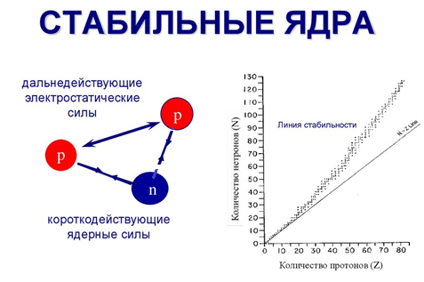
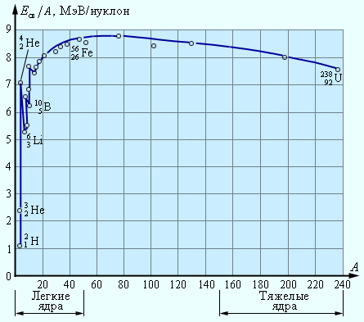
Удельная энергия связи и стабильность ядер
Удельная энергия связи и стабильность ядер
Переход к тяжёлым элементам сопровождается уменьшением удельной энергии связи. Поэтому тяжёлые ядра менее устойчивы и легче подвергаются делению.
Нестабильность тяжёлых ядер является физической основой осуществления реакции деления и создания ядерного реактора.
НИЯУ МИФИ
2

Slide 3
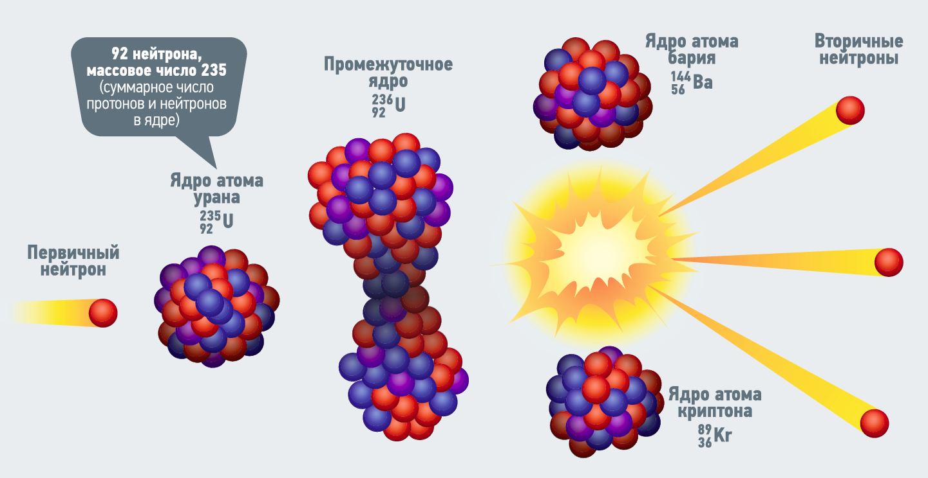
3

Slide 4
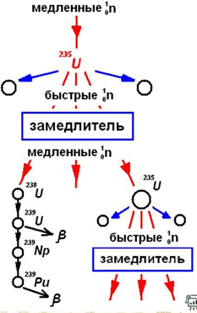
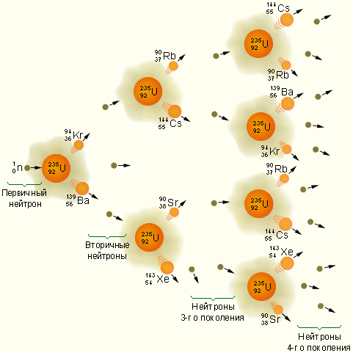
4

Slide 5
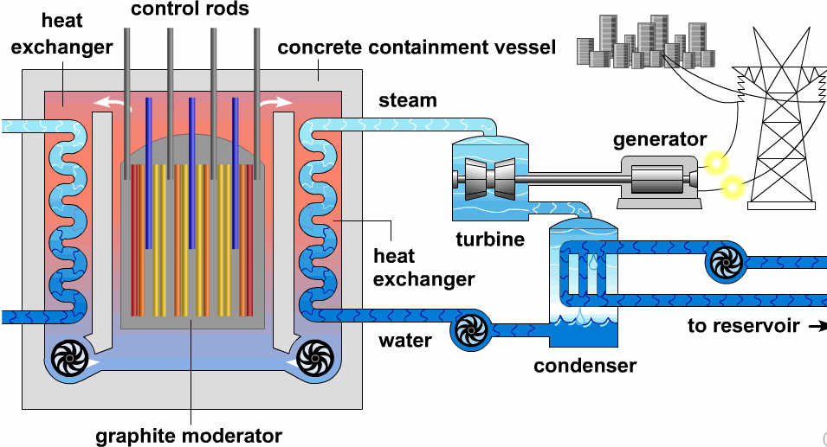
5

Slide 6
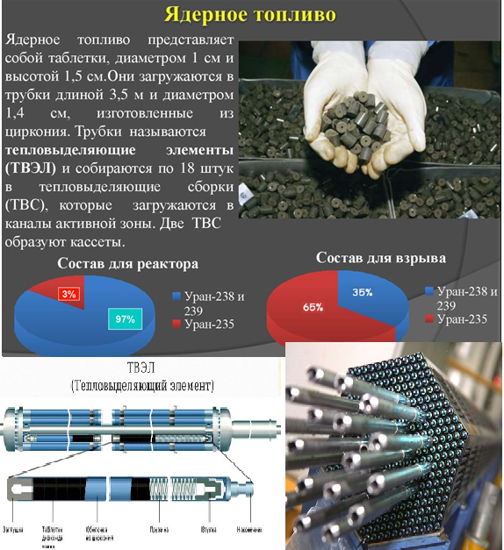
6

Slide 7
Ядерное топливо как объект диагностики
Ядерное топливо как объект диагностики
Контроль ядерного топлива необходим для определения выгорания топлива и появления продуктов деления в технологических средах.
• нейтронные измерения связаны с мощностью и выгоранием;
• гамма-спектрометрия показывает радионуклидный состав;
• совместный анализ повышает достоверность диагностики.
Состояние топлива оценивается не по одному признаку, а по совокупности нейтронных и гамма-сигналов.
Итог:
Гисубизо К. О.
НИЯУ МИФИ
2026 17 / 19
7

Slide 8
Мониторинг и диагностика ядерных реакторов
Мониторинг – это проактивный процесс. Он включает в себя наблюдение и проверку качества такие важные компоненты, как сигнализации и отчетность.
Диагностика – это процесс, основанный на реагировании. Он помогает распознавать, обнаруживать и классифицировать неисправности и потенциальные риски для безопасности.
В процессе мониторинга и диагностики ядерных реакторов применяются разнообразные способы и технологии, которые дают возможность отслеживать состояние техники и процессов.
8

Slide 9
Гамма-спектрометрический метод применяется для контроля активности и нуклидного состава газообразных радиоактивных отходов, образующихся при эксплуатации ядерно-энергетических установок. Для этого проводят непрерывный отбор газоаэрозольных проб из вентиляционной трубы ЯЭУ и квазинепрерывную регистрацию автоматизированным гамма-спектрометрическим комплексом нуклидного состава и количества выбросов инертных радиоактивных газов, радиоактивных аэрозолей и йода.
При диагностике топливных элементов мы обращаем внимание на три основных фактора:
Равномерность распределения топлива в топливных элементах.
Количество урана 235.
Герметичность топливного элемента.
Диагностическую задачу можно решить с помощью сцинтилляционного спектрометра с хорошим энергетическим разрешением. Для проведения исследований и анализа современных сцинтилляционных детекторов.
9

Slide 10
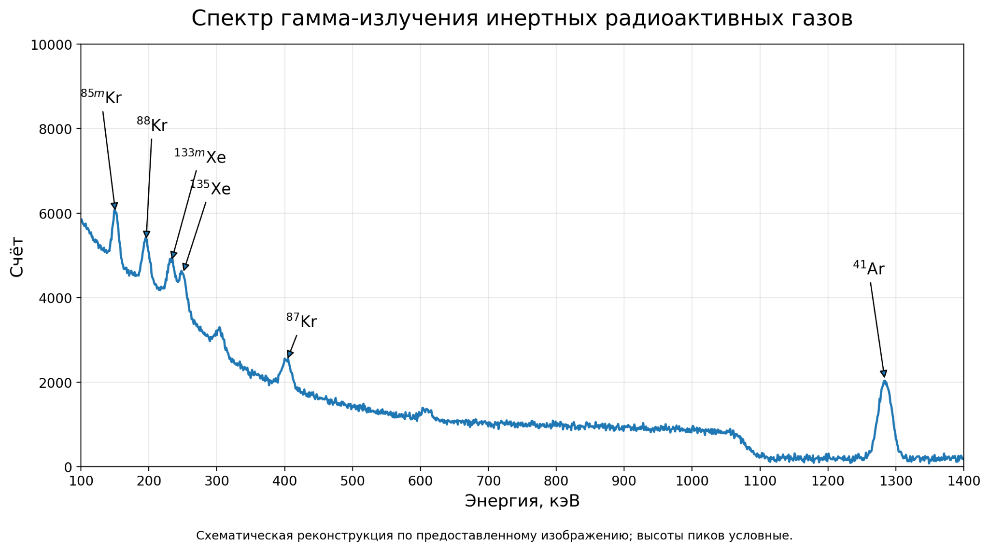
Спектр гамма-излучения
Спектр гамма-излучения
На спектре выделяются пики полного поглощения. Положение пика соответствует энергии γ-кванта, а площадь пика связана с активностью радионуклида.
• идентификация изотопов по энергии линий;
• оценка активности по площади пиков;
• контроль выбросов и продуктов деления;
• проверка герметичности и загрязнения.
Для АЭС особенно важны линии радионуклидов, связанных с продуктами деления и активацией конструкционных материалов.
Гисубизо К. О.
НИЯУ МИФИ
2026 12 / 19
10

Slide 11
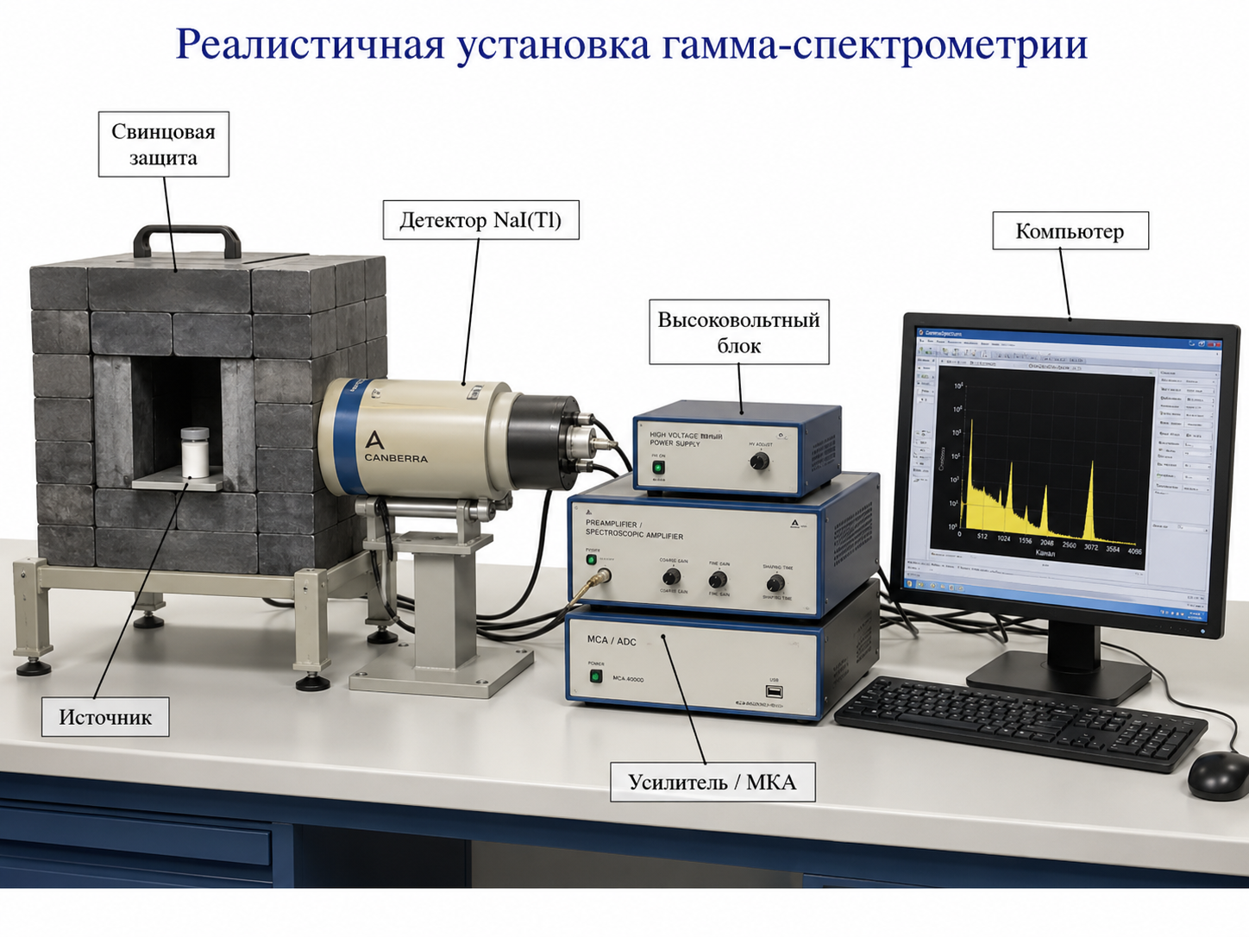
Аппаратурная схема гамма-спектрометра
Аппаратурная схема гамма-спектрометра
Таким образом, эксперимент показывает диагностическую цепочку: излучение → детектор → спектр → пик → радионуклид → вывод о состоянии объекта. Именно это отличает гамма-спектрометрию от простого радиационного монитора.
• источник γ-излучения формирует спектр импульсов в детекторе;
• сцинтиллятор и фотоэлектронный преобразователь превращают излучение в электрический сигнал;
• усилитель, АЦП и компьютер выполняют регистрацию и анализ спектра.
Гисубизо К. О.
НИЯУ МИФИ
2026 14 / 19
11

Slide 12
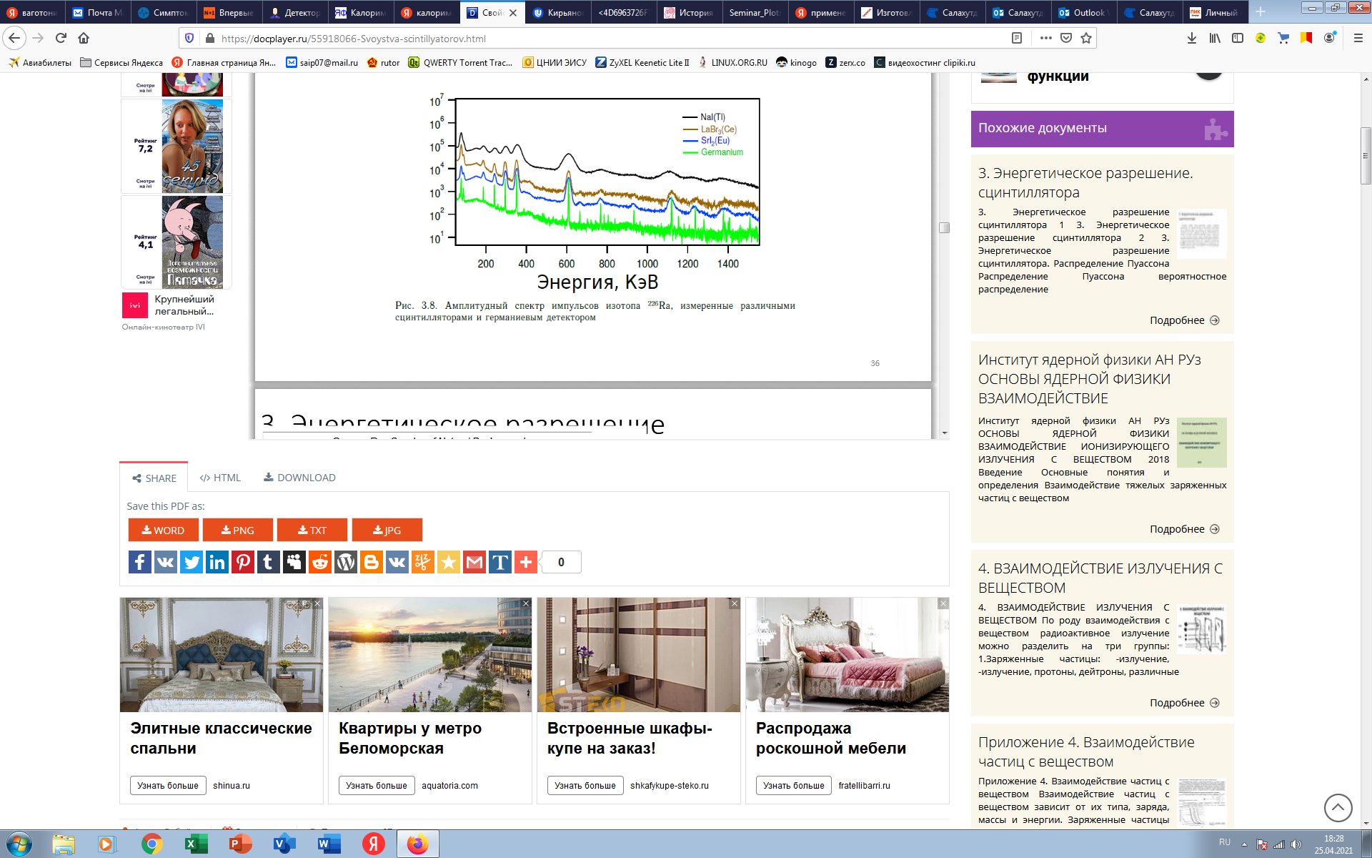
12

Slide 13
Гамма-спектрометрия
В экспериментальной части я продемонстрировал сцинтилляционный гамма-спектрометр на основе NaI(Tl). Сначала система проверялась на известных источниках: Cs-137 дал характерный фотопик около 662 кэВ, а Co-60 показал два гамма-пика. Это подтвердило, что спектрометр способен различать гамма-линии и использоваться для идентификации радионуклидов.
Далее этот принцип был связан с диагностикой ядерного топлива. Для U-235 важной является линия около 186 кэВ. Чем выше содержание U-235 в образце, тем более выраженным становится этот пик. Поэтому по положению и площади пика можно делать вывод не только о наличии изотопа, но и о его относительном содержании.
Как соотносятся два спектра Co-60 и Cs-137 в эксперименте?
Эти спектры были использованы для демонстрации работы гамма-спектрометрической системы NaI (Tl). Cs-137 показывает известный пик в 662 кэВ, полезный для калибровки и оценки разрешения. Co-60 дает два гамма-пика, что свидетельствует о способности детектора различать различные энергии. Это позволяет использовать гамма-спектрометрию для идентификации радионуклидов, а также показывает ограниченность NaI (Tl) из-за его умеренного энергетического разрешения.

Slide 14
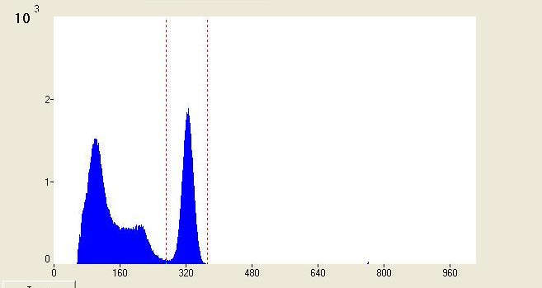
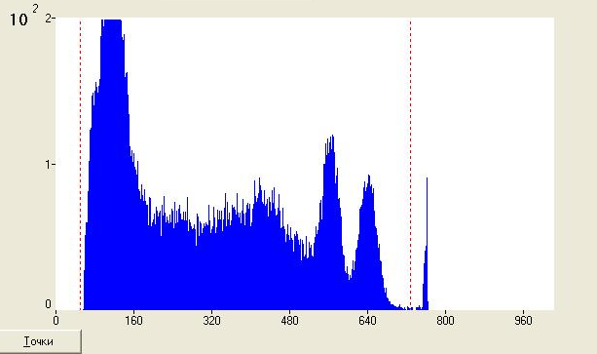
Фотопик Cs E=660 кэВ
Сцинтиллятор NaI(Tl)
Энергетическое разрешение 10%
2 пика Co-60 1173 кэВ и 1332 кэВ
Сцинтиллятор NaI(Tl)
14
5

Slide 15
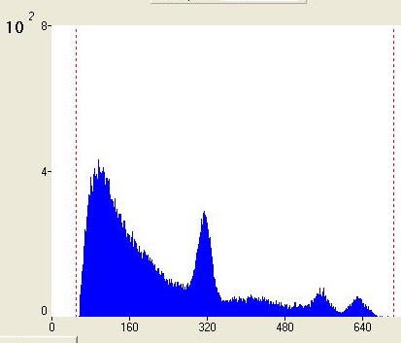
Пик Cs
Пик от Co
15

Slide 16
Спектрометрия образцов урана
В следующем разделе показано, что гамма-спектрометрия позволяет различать образцы урана с различным обогащением.
Основная идея:
Мы не только демонстрируем силу излучения, но и анализируем энергетические пики.
В спектре важная линия находится в районе 186 кэВ и связана с U-235.
По мере увеличения обогащения:
природный уран → небольшой пик по U-235,
Уран, обогащенный на 5% → больший пик по U-235,
обогащенный на 93% уран → очень сильный пик по U-235.

Slide 17
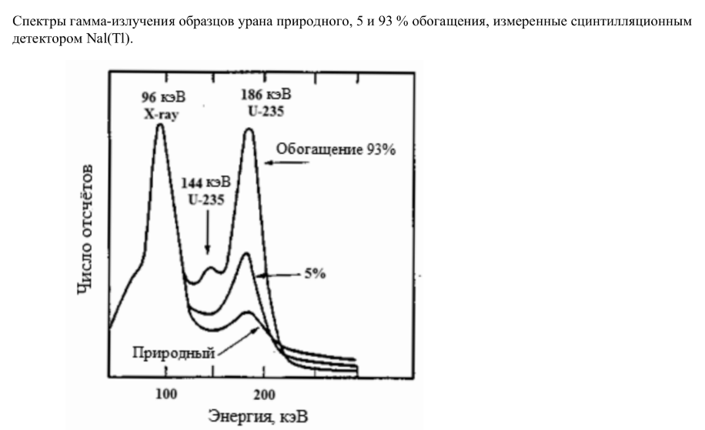
Для того чтобы определить изотопный состав ядерных материалов, используют метод гамма-спектрометрии с применением сцинтилляционного детектора.
Одним из существенных минусов можно считать плохое разрешение сцинтилляционного детектора, из-за чего энергетические линии фотонов гамма-излучения плохо различимы.
Для урана (U-235) линия только образуется фотонами с энергией 186 кэВ.
17

Slide 18
С помощью сцинтилляционного детектора с кристаллом NaI(Tl) гамма-спектрометрическим методом проведены измерения в системах контроля реактора. В результате измерений определяется степень аварийности в реакторе. Гамма-сцинтилляционный метод позволяет оценить отклонение в работе реактора с точностью ~2% при заданной стандартной геометрии.
18

Slide 19
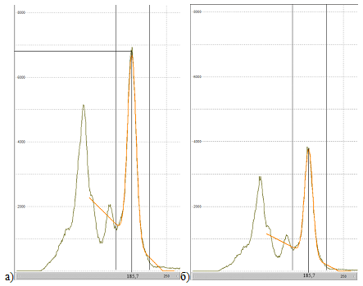
Для урана (U-235) линия с энергией 186 кэВ.
Показано различное количество топливо в твэлы а) 1 год б) 5 лет (количество содержание разное)
19

Slide 20
Выводы
Выводы
В работе выполнена разработка, настройка и калибровка гамма-спектрометра для регистрации излучения ядерного реактора.
Показано, что спектрометрия позволяет определять радионуклидный состав и использовать его для диагностики состояния реактора.
Главный результат эксперимента состоит в том, что гамма-спектрометрия позволяет перейти от простой регистрации излучения к физически обоснованной диагностике радионуклидного состава и состояния ядерного топлива.
Гисубизо К. О.
НИЯУ МИФИ
2026 18 / 19
20

Slide 21
Спасибо за внимание
Спасибо за внимание.
Гисубизо Конфьянс Оливьер
НИЯУ МИФИ, 2026
Гисубизо К. О.
НИЯУ МИФИ
2026 19 / 19

